Slide 1
5조 HCI 프로그래밍
20152394 정석원
20160967 김누리
20181283 한도희

Slide 2

목 차

Slide 3
목차
1.HCI적인 부분
4.기능 구현
2.문서 편집기 비교
5.어려웠던 부분
3.구현된 기능
6.수정된 사항
7.역할 분담

Slide 4
1.HCI적인 부분

Slide 5
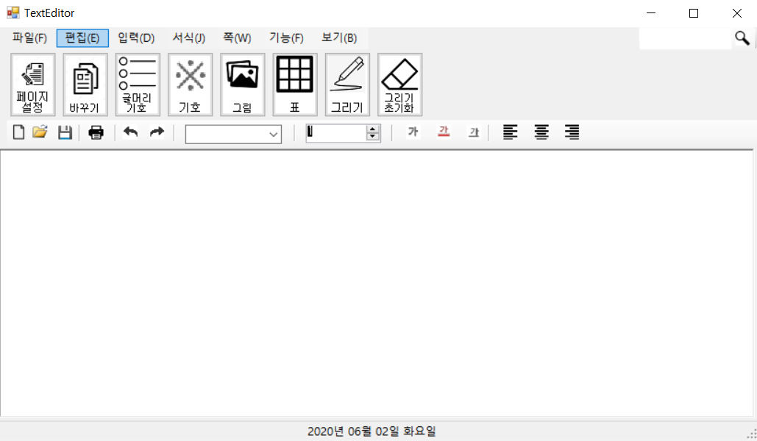
HCI적인 부분
유용성
사용성
감성
기타
1
2
3
4
사용자에게 편의
성과, 꼭 필요한
기능들을 제공
하였다.
사용자에게 자주
쓰는 기능들에
대한 접근성을
제공 하였다.
사용자에게 적합
한 이미지를
제공하여, 감성
을 충족 시켯다.
각각의 사용자가
자신의 스타일
대로 사용할 수
있게 하였다.

Slide 6
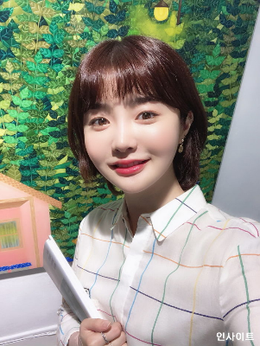
HCI적인 부분
페르소나
(1) 프로필
- 그녀는 자신에게 맞는 문서 편집기가 필요하다.
- 자소서 쓰는 거에 집중 하고 싶어 한다.
(2) 동기
- 너무 어렵고, 전문가적이지 않은 것
- 눈에 확 띄어야 할 것
(3) 불만사항
- 잘 보이지 않는 곳에 위치한 기능들
- 너무 많은 기능들 사이에서 찾기 힘든 필요한 기능
- 어수선한 화면
(4) 목적
- 어수선하지 않고 깔끔한 화면 배치
- 눈에 띄게 자주 쓰는 버튼들은 이미지 삽입 후 일정간격으로 배치
- 초보자도 접근하기 쉬운 접근성
이름 : 정누희
나이 : 23살
직업 : 대학 4년제 졸업 예정자
및 취업 준비생

Slide 7
2.문서 편집기 비교

Slide 8
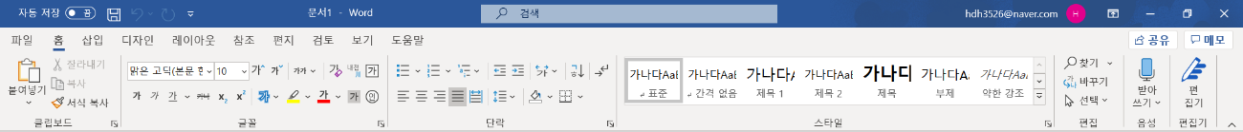
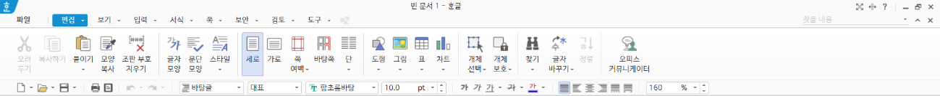
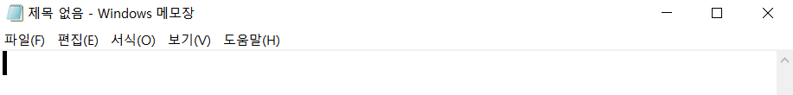
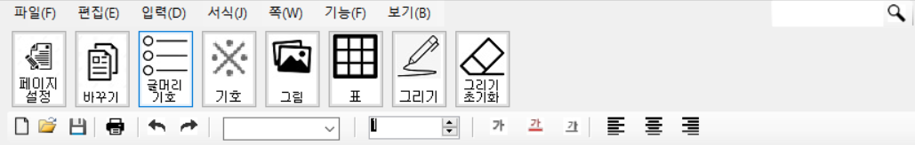
문서 편집기 비교
워드
한글
메모장
NOTEPAD
5조의
TEXT EDITOR

Slide 9
3. 구현된 기능

Slide 10
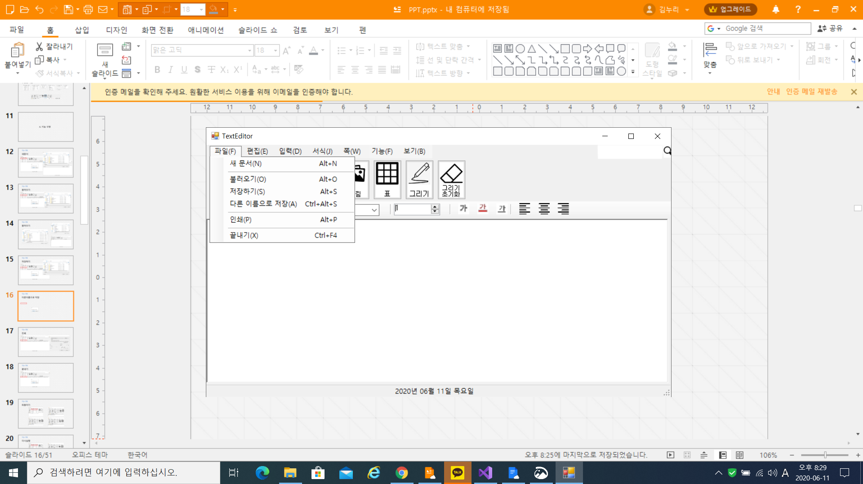
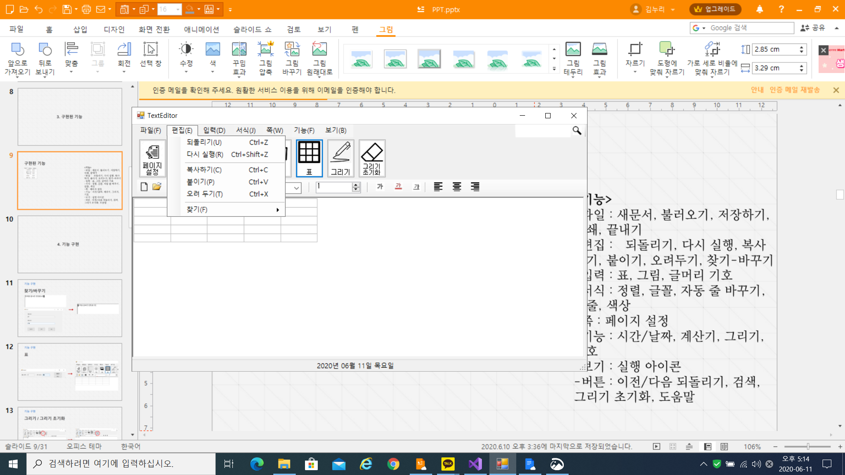
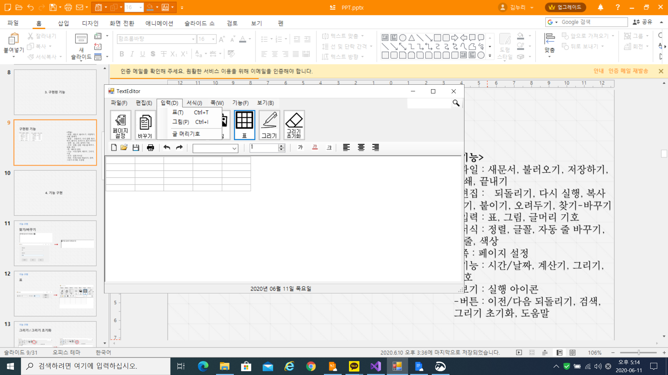
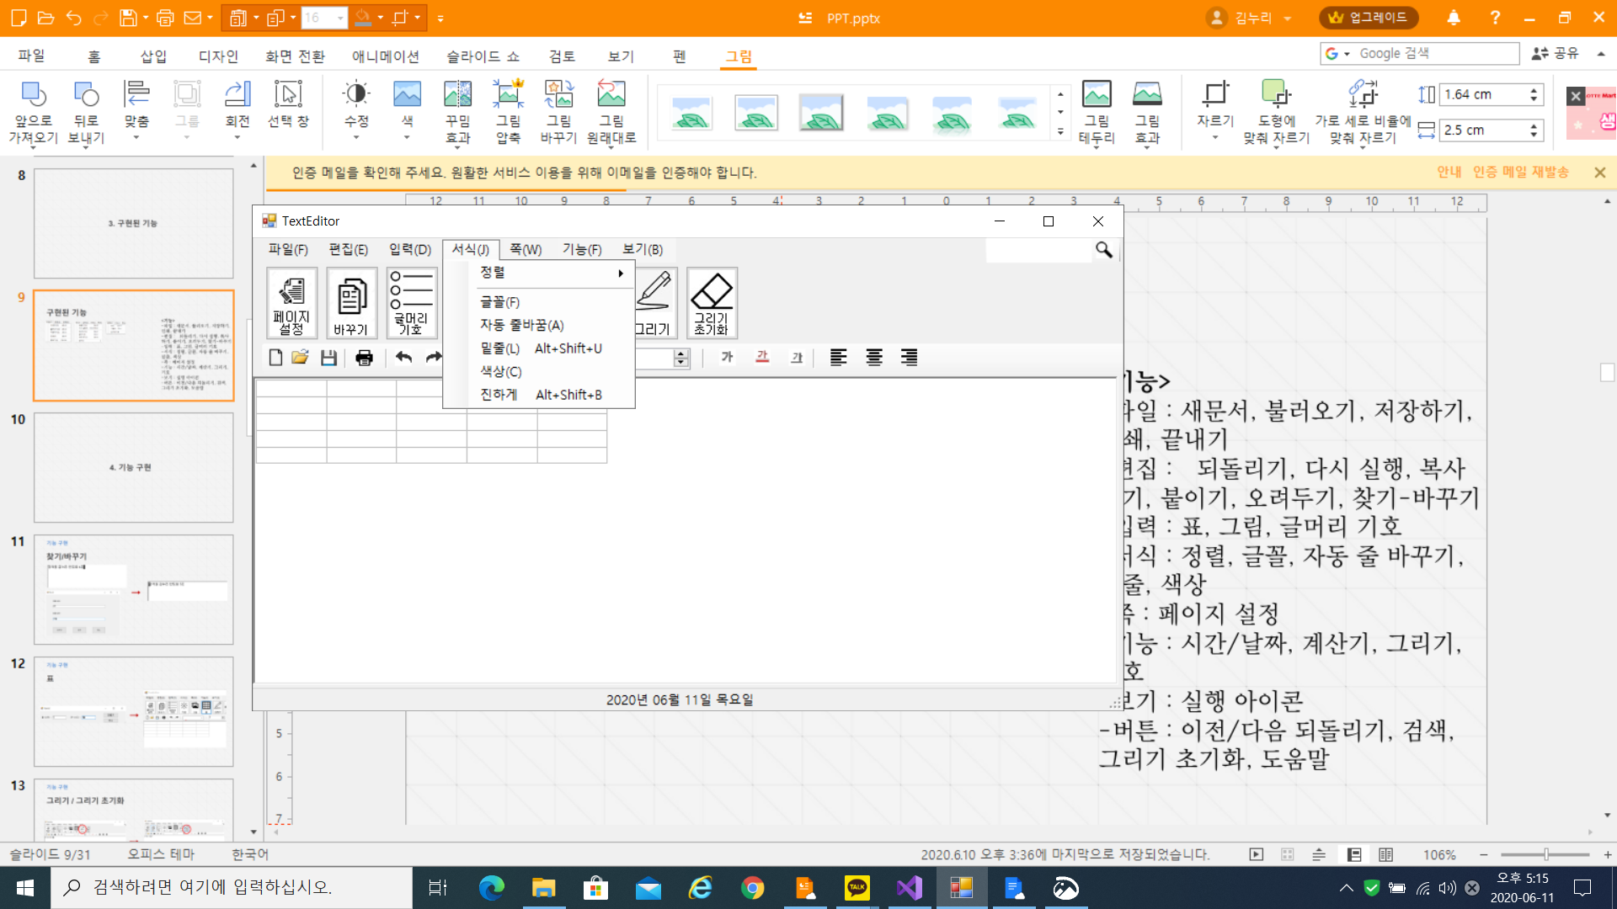
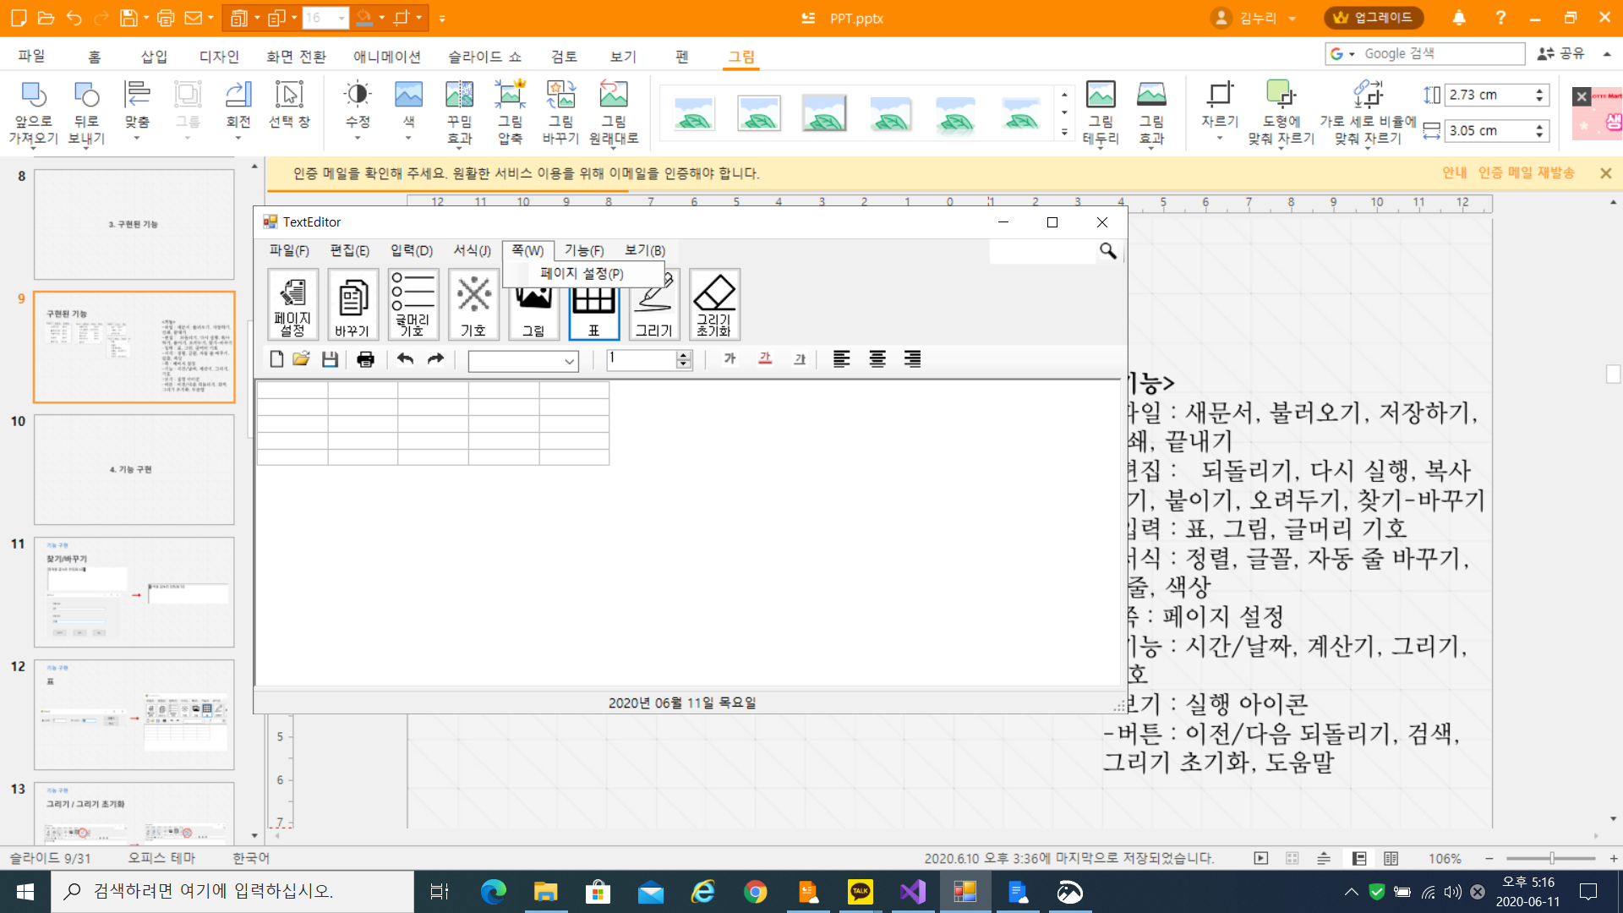
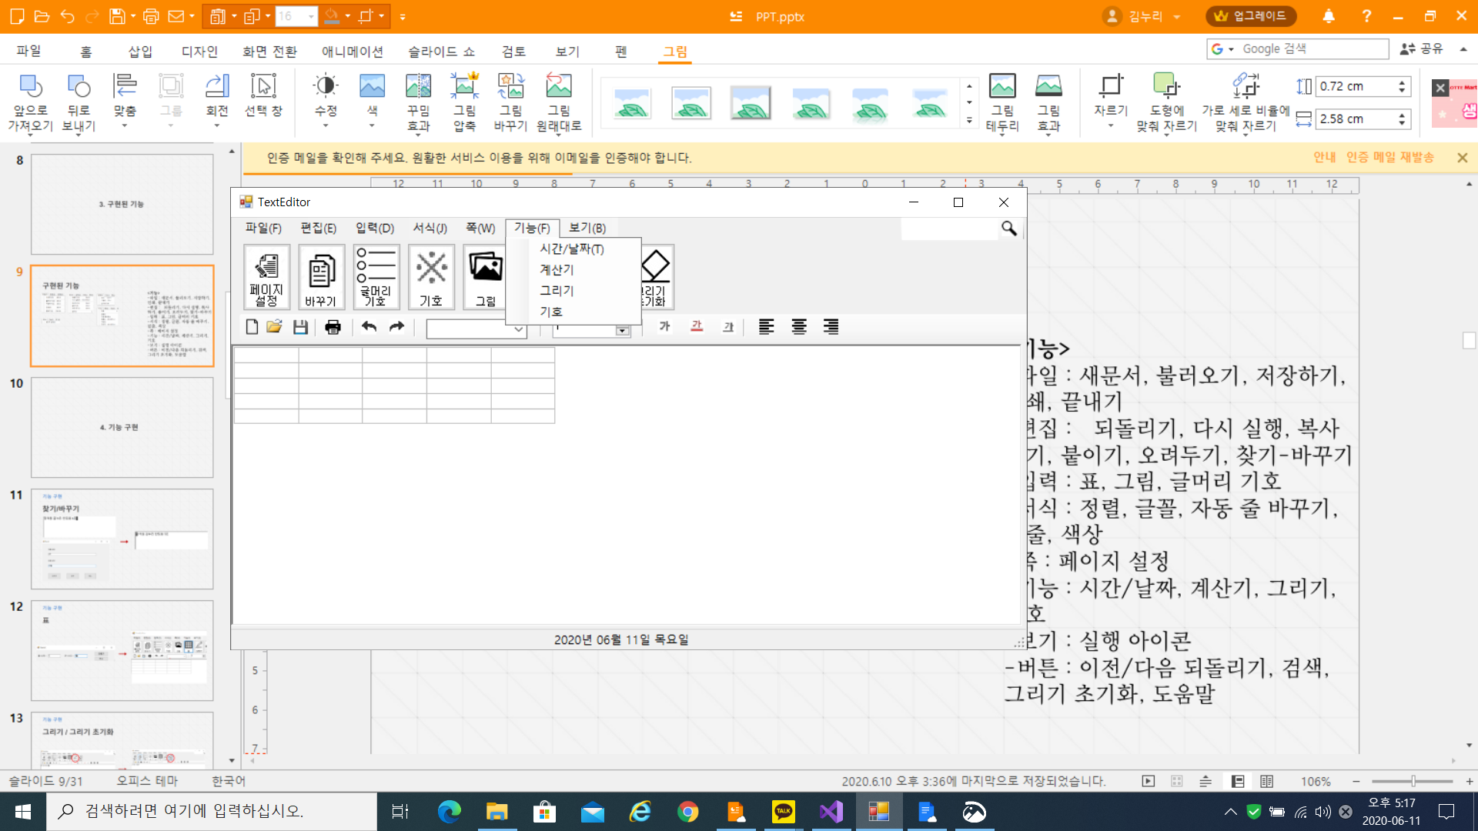
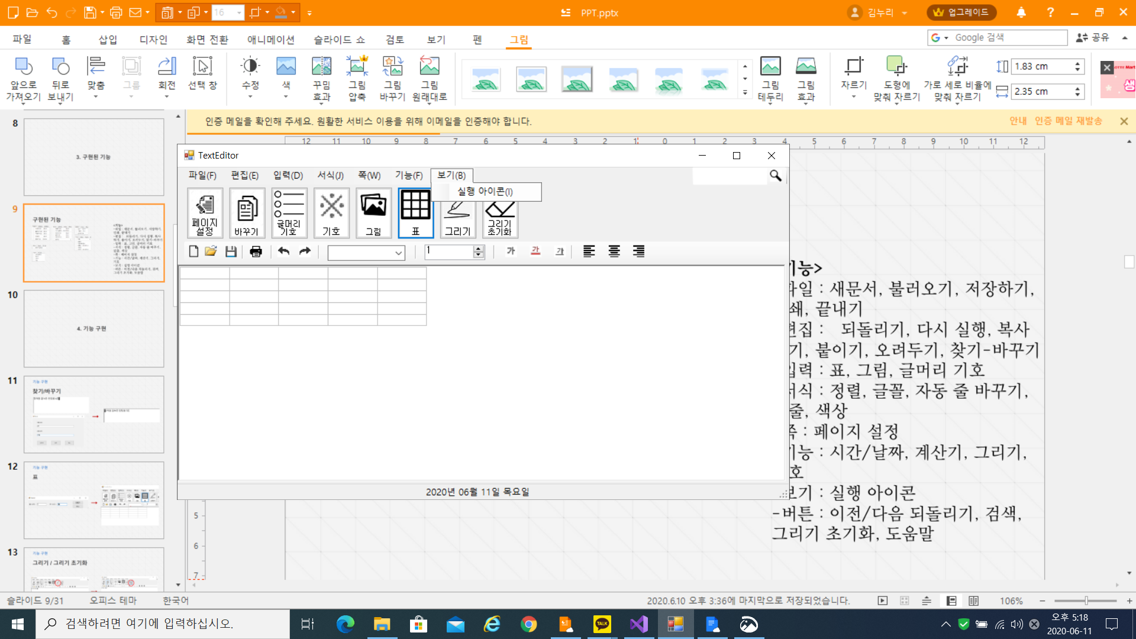
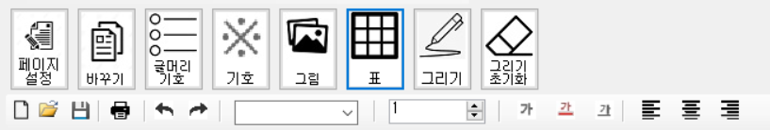
구현된 기능

Slide 11
4. 기능 구현

Slide 12
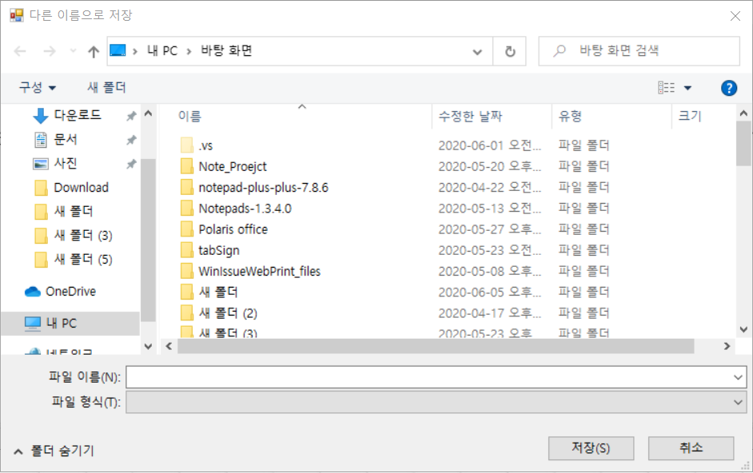
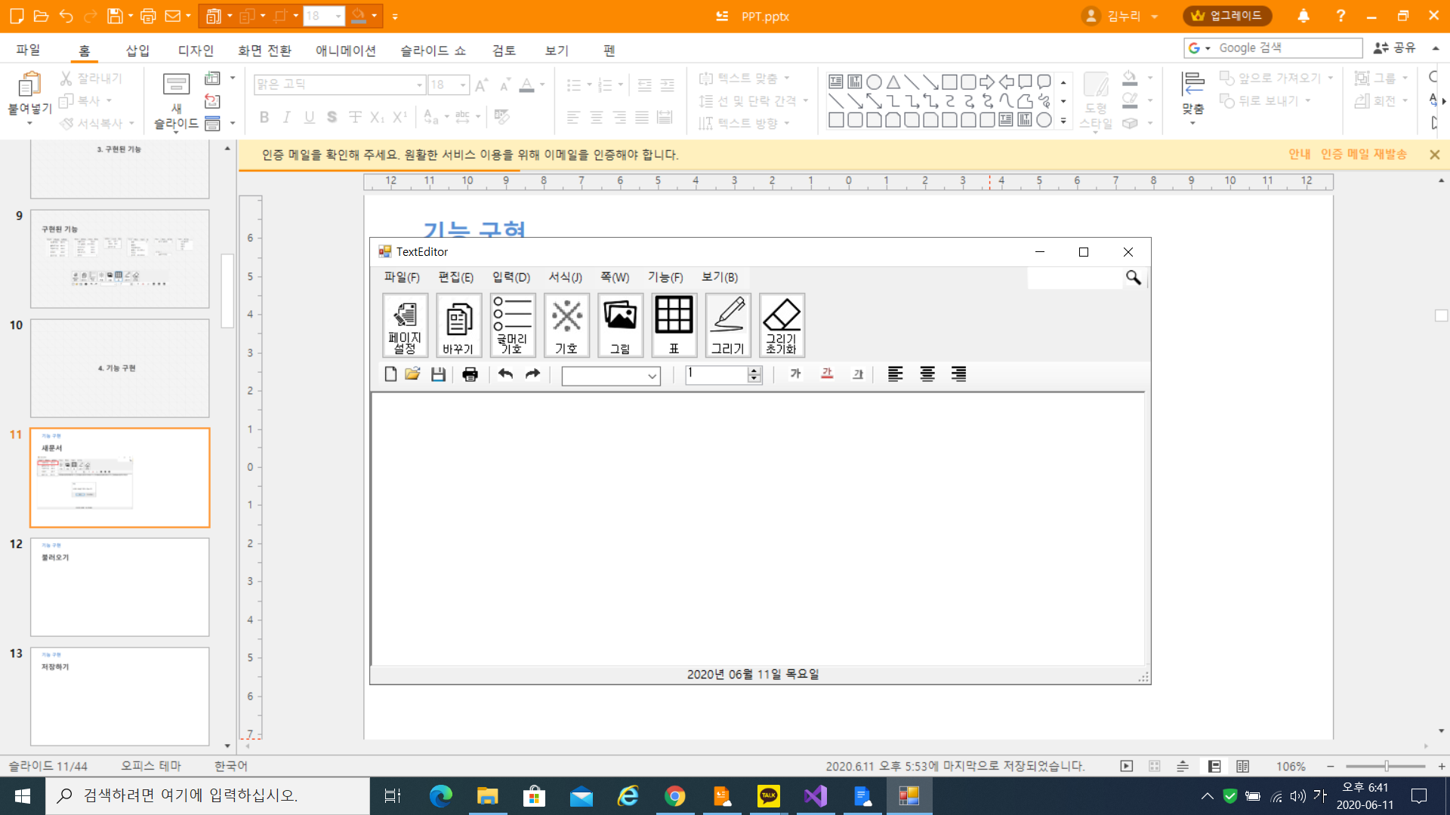
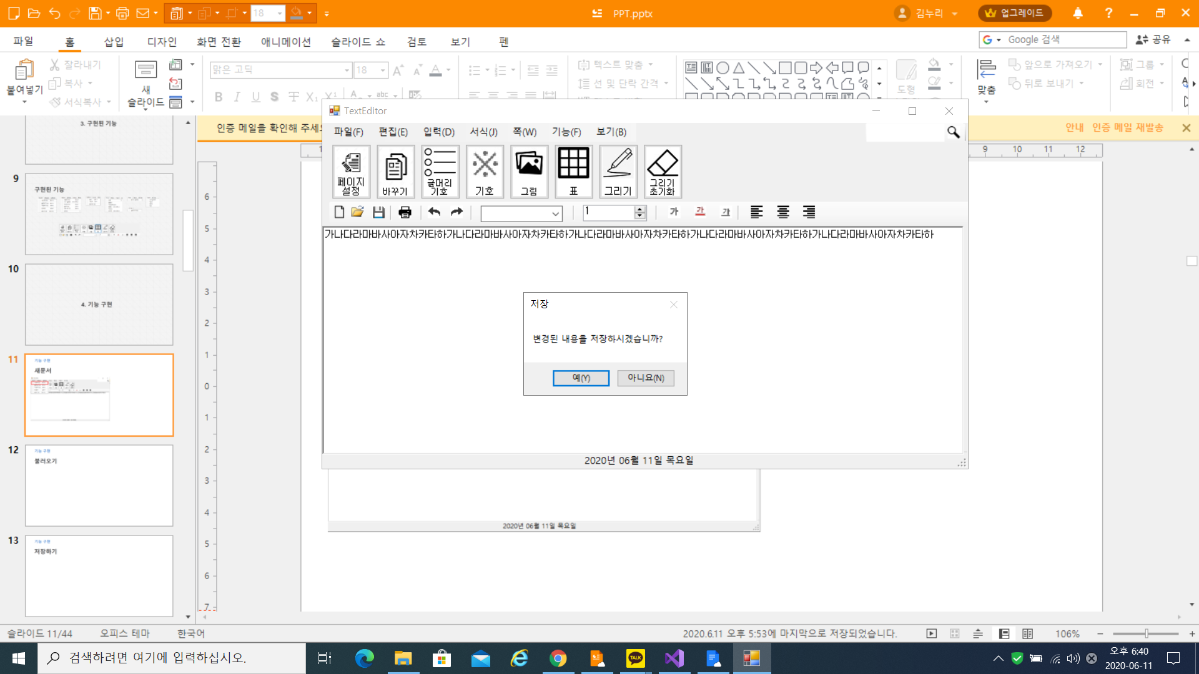
기능 구현
새문서

Slide 13
기능 구현
불러오기

Slide 14
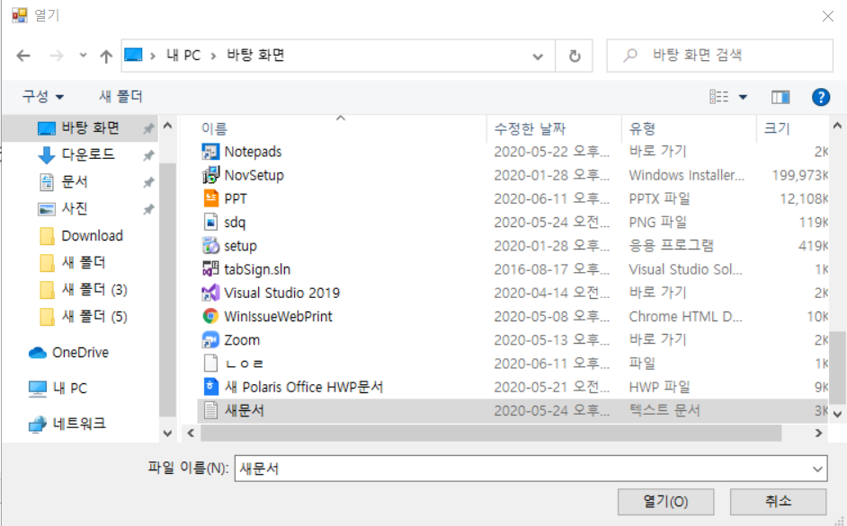
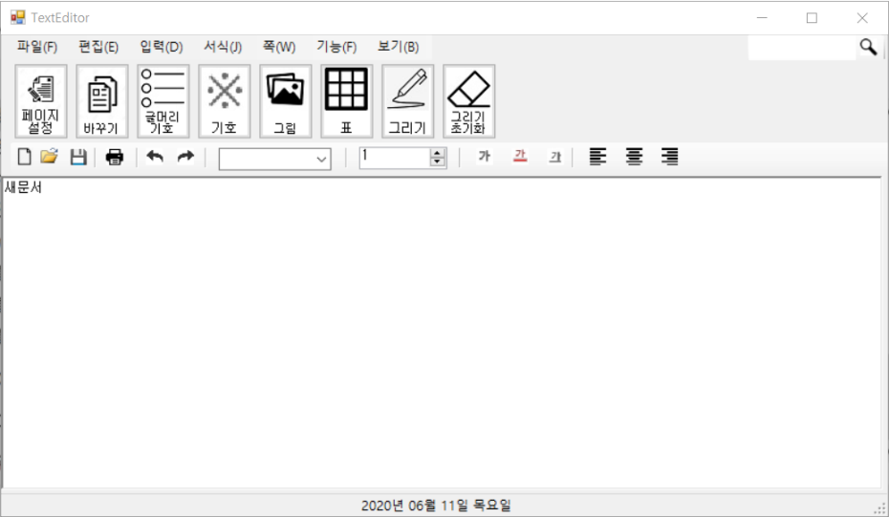
기능 구현
불러오기

Slide 15
기능 구현
저장하기

Slide 16
기능 구현
다른이름으로 저장

Slide 17
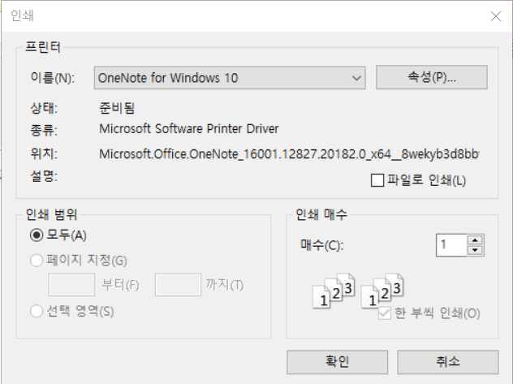
기능 구현
인쇄

Slide 18
기능 구현
끝내기

Slide 19
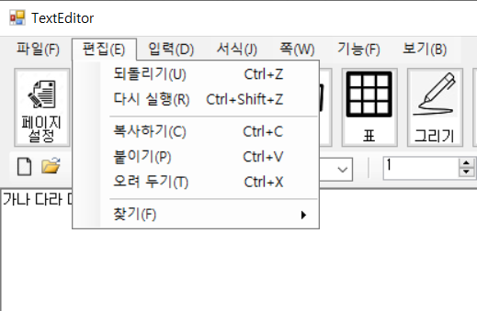
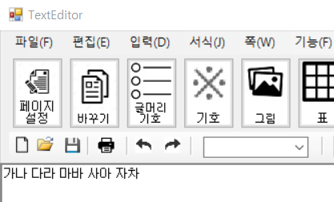
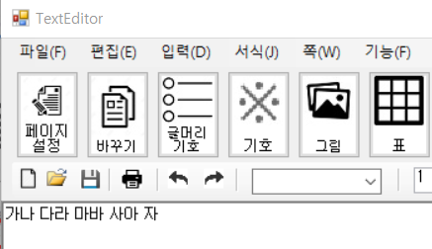
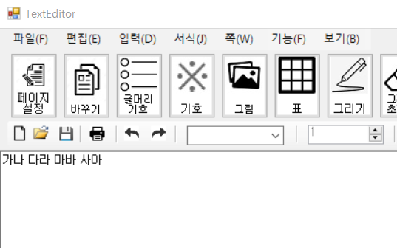
기능 구현
되돌리기

Slide 20
기능 구현
다시실행

Slide 21
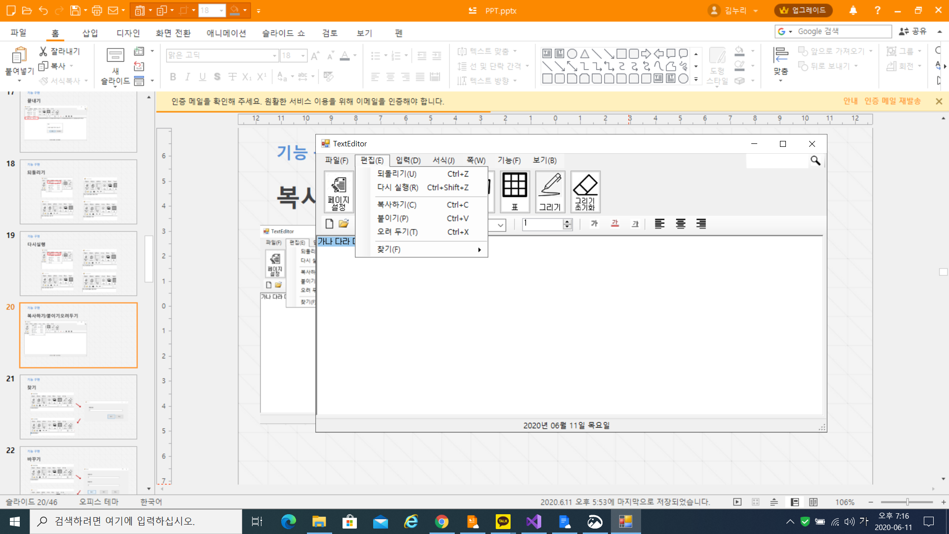
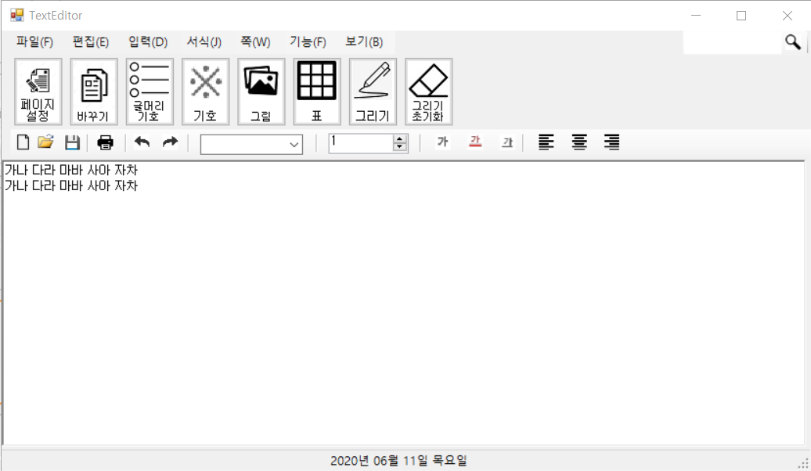
기능 구현
복사하기/붙이기

Slide 22
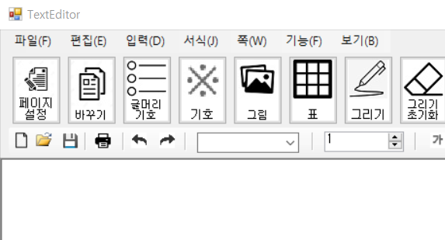
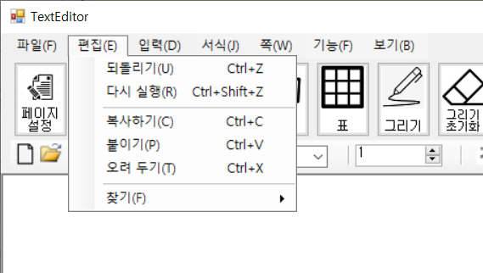
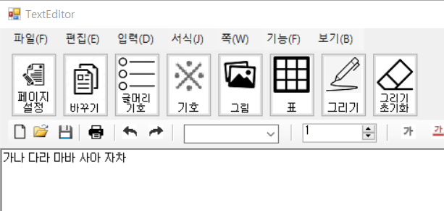
기능 구현
오려두기/붙이기

Slide 23
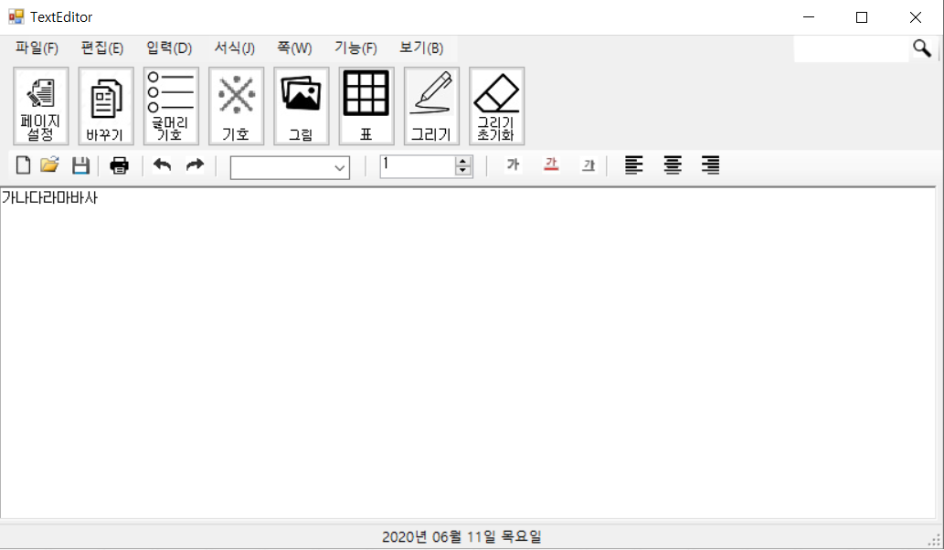
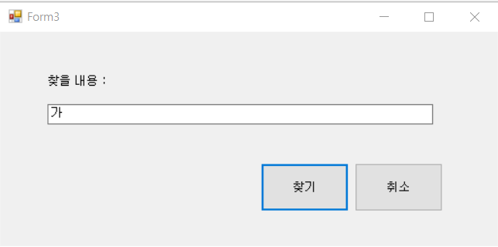
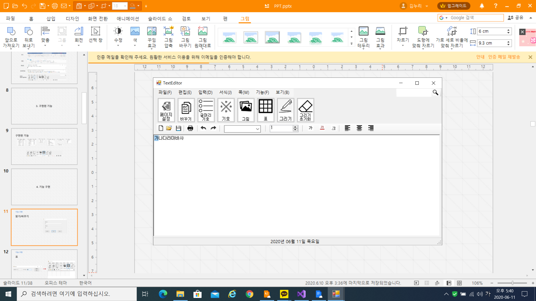
기능 구현
찾기

Slide 24
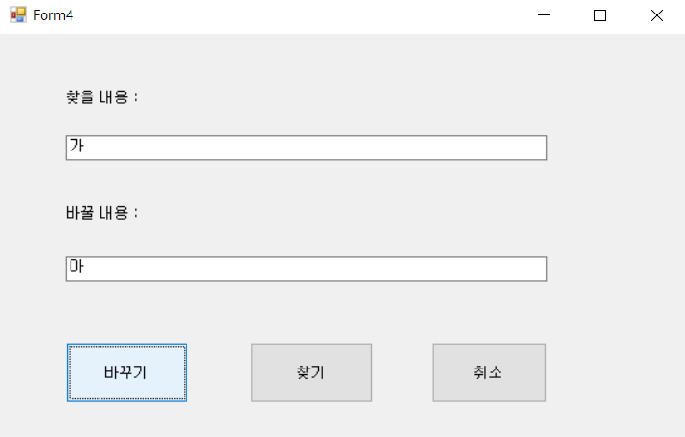
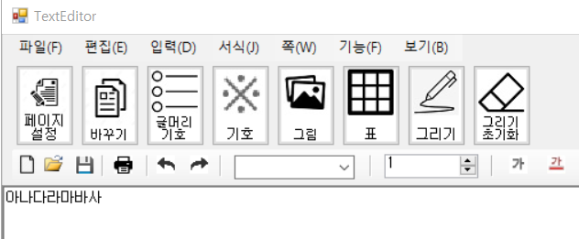
기능 구현
바꾸기

Slide 25
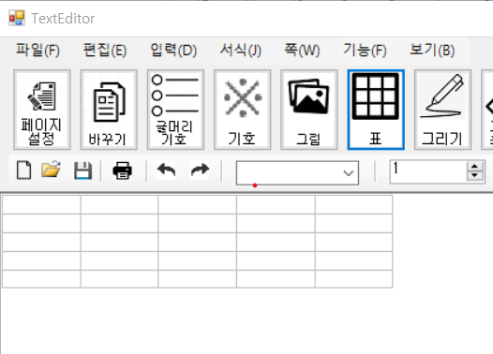
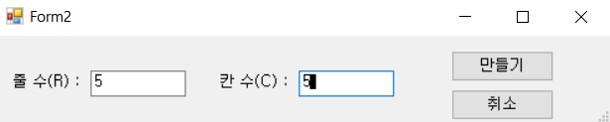
기능 구현
표

Slide 26
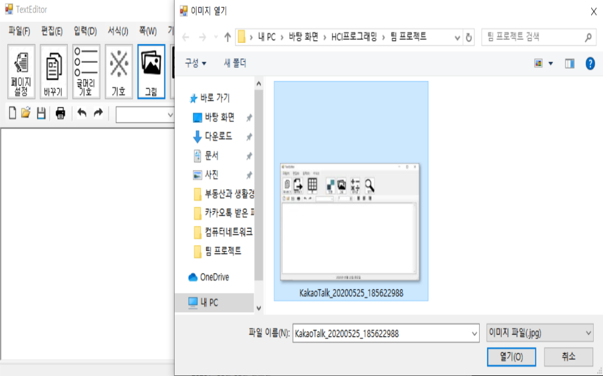
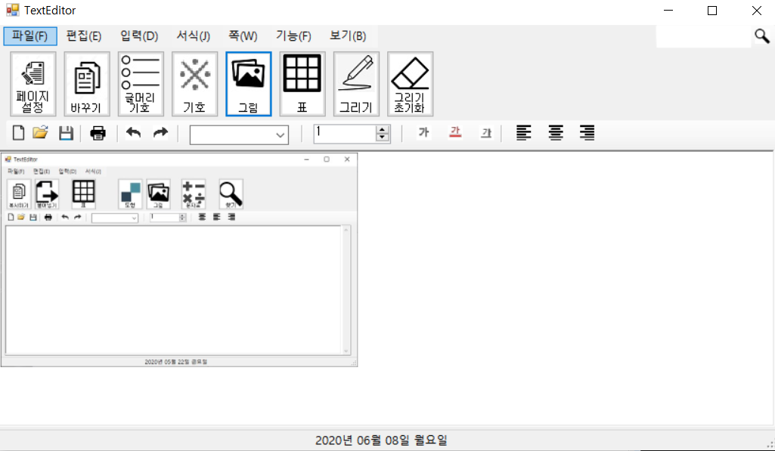
기능 구현
그림

Slide 27
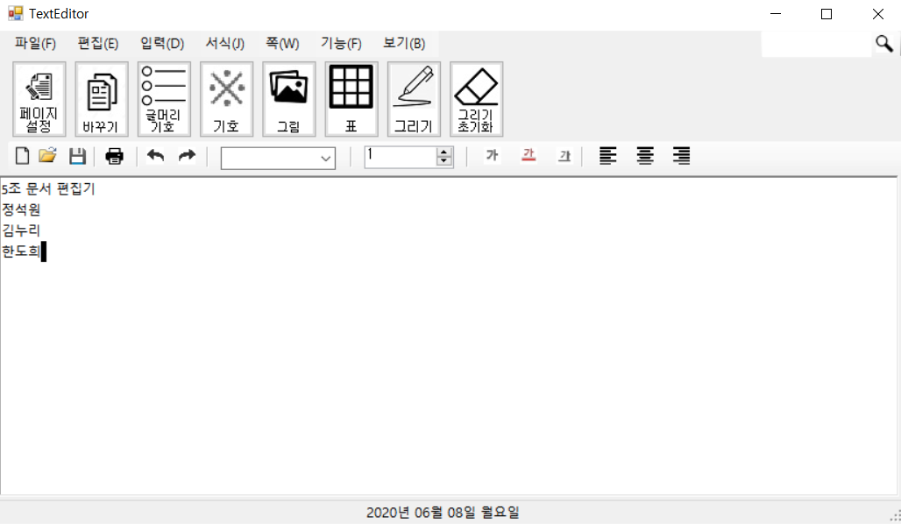

기능 구현
글머리 기호

Slide 28
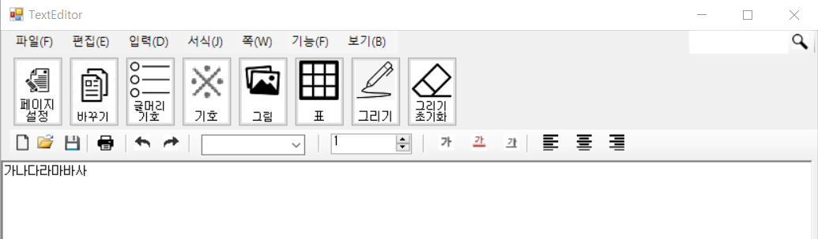
기능 구현
정렬 - 왼쪽 정렬

Slide 29
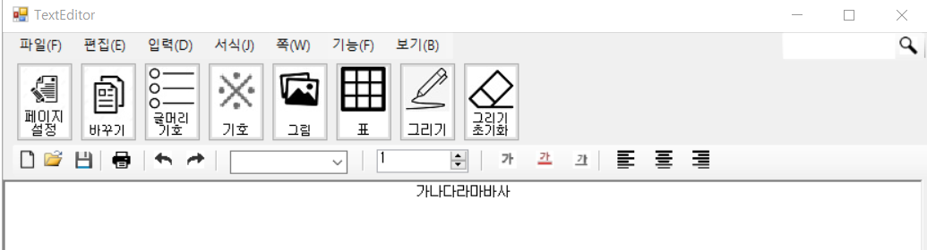
기능 구현
정렬 - 가운데정렬

Slide 30
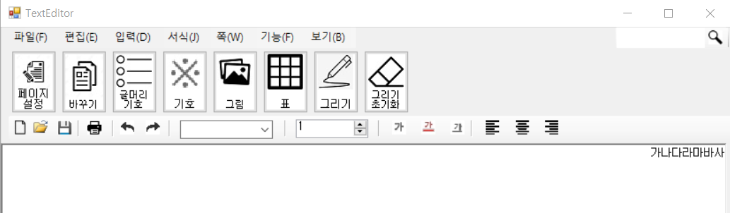
기능 구현
정렬 - 오른쪽 정렬

Slide 31
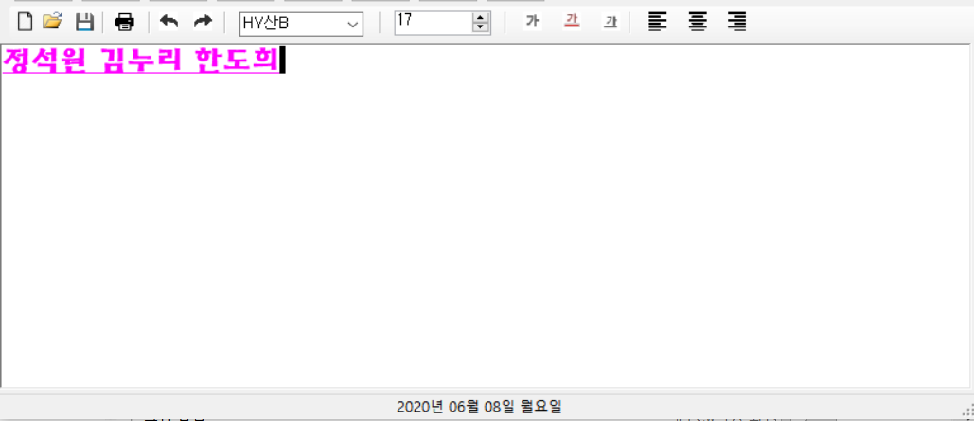
기능 구현
글꼴/글자 크기/굵기/밑줄/색상

Slide 32
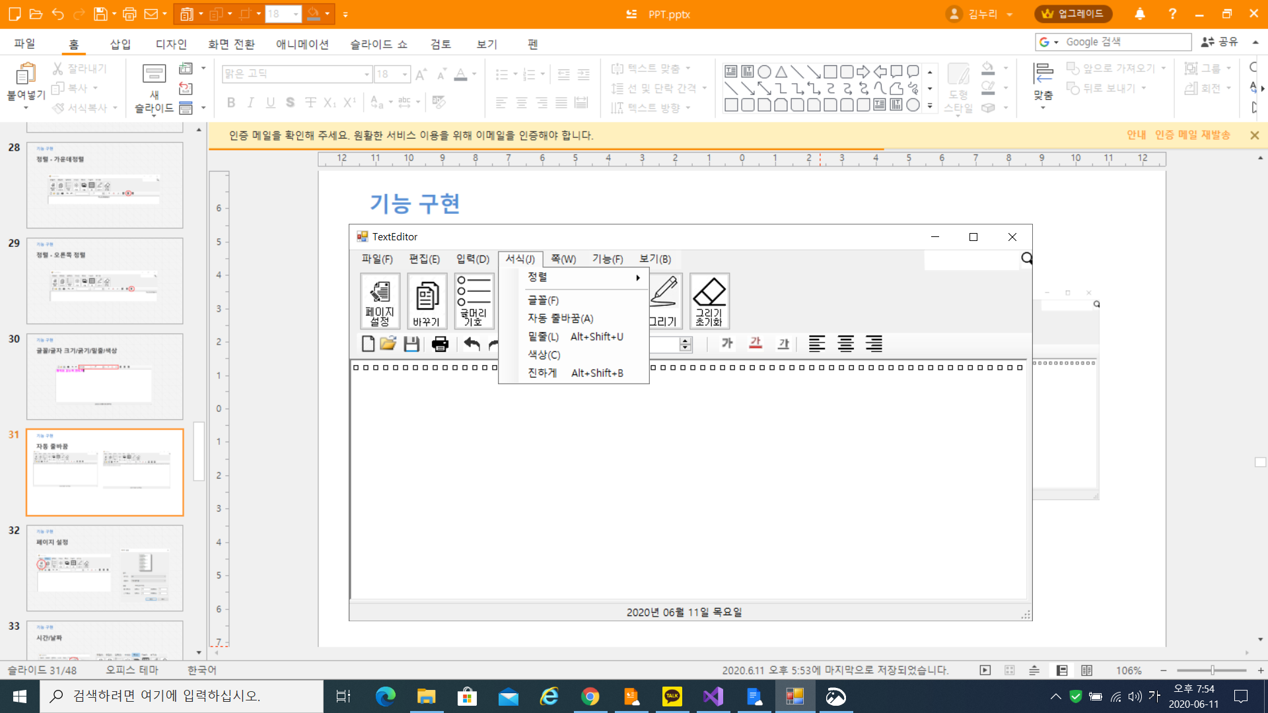
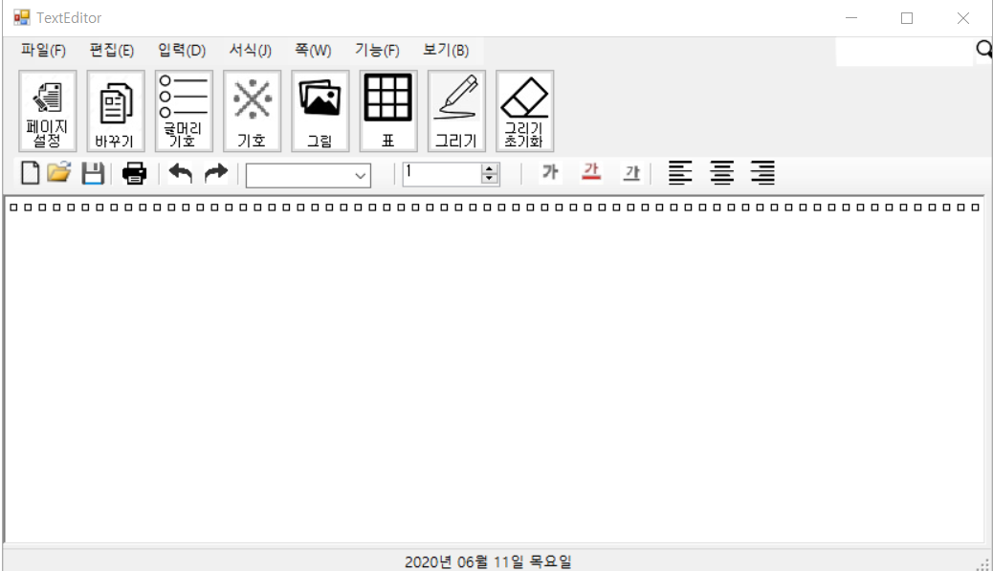
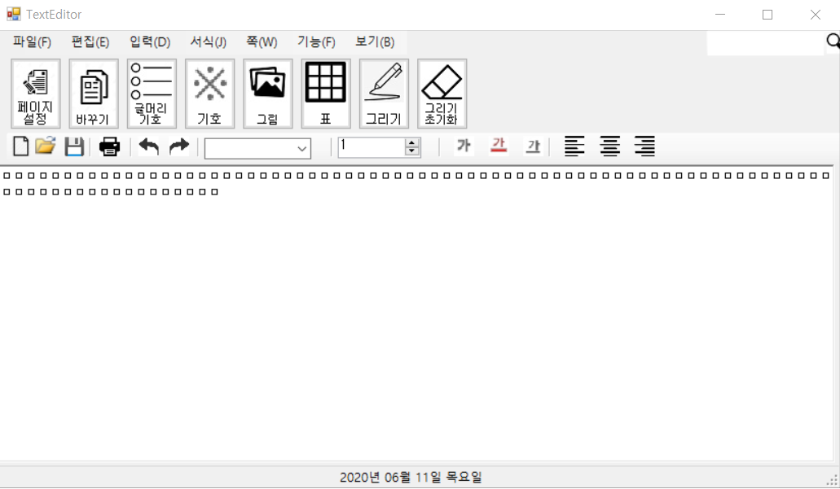
기능 구현
자동 줄바꿈

Slide 33
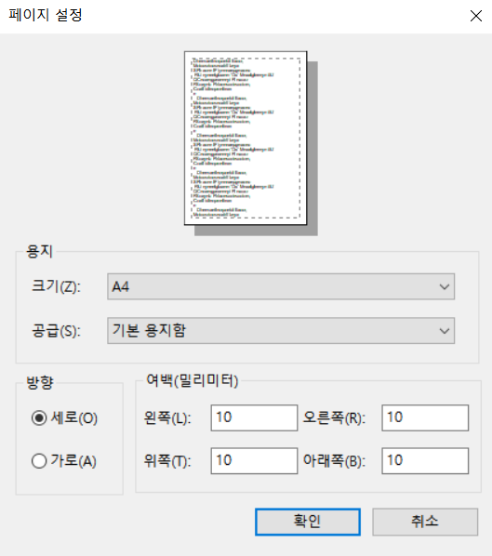
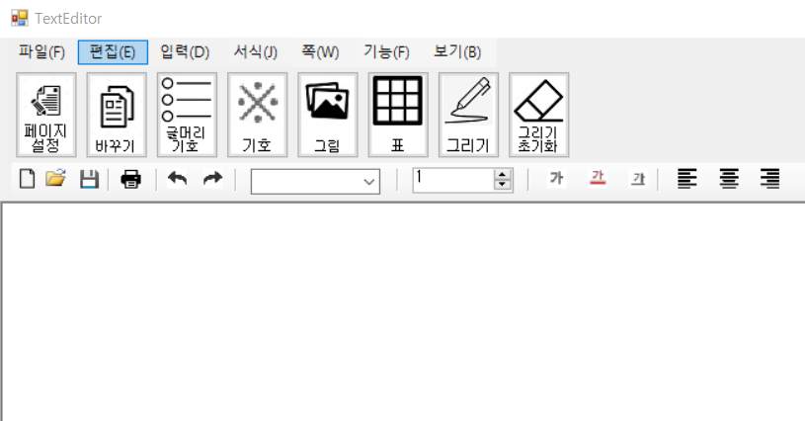
기능 구현
페이지 설정

Slide 34
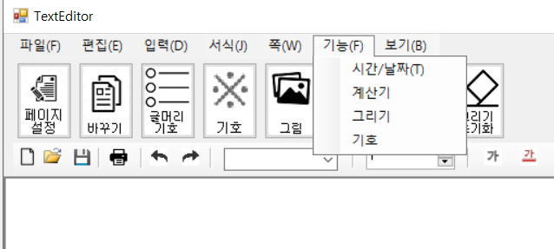
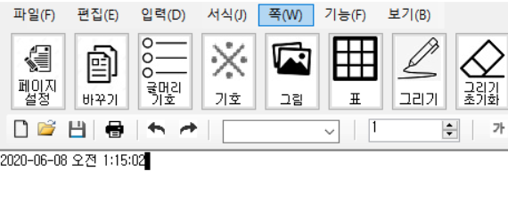
기능 구현
시간/날짜

Slide 35


기능 구현
계산기

Slide 36


기능 구현
기호

Slide 37


기능 구현
그리기

Slide 38

기능 구현
현재 날짜 표시

Slide 39
5. 어려웠던 부분

Slide 40


어려웠던 부분
그림

Slide 41

어려웠던 부분
밑줄,굵기

Slide 42

어려웠던 부분
표

Slide 43

어려웠던 부분
찾기/바꾸기

Slide 44
6. 수정된 사항

Slide 45

수정된 사항
메인 폼, 버튼 여백

Slide 46






수정된 사항
도움말

Slide 47
수정된 사항
그리기 초기화 버튼

Slide 48


수정된 사항
실행 아이콘

Slide 49
7. 역할 분담

Slide 50
역할 분담
프로그래밍 부분
정석원 : 새문서, 불러오기, 저장하기, 인쇄, 끝내기, 되돌리기, 복사하기,도움말
오려두기, 붙이기, 표, 그림, 글꼴, 색상, 시간/날짜(하단), 글씨 크기, 표, 그림
,그리기 초기화
한도희 : 새문서, 저장하기, 인쇄, 끝내기, 되돌리기, 복사하기, 오려두기,
붙이기, 다시 실행, 정렬(왼쪽, 가운데, 오른쪽), 글꼴, 자동 줄 바꿈, 밑줄,
색상, 굵기, 페이지 설정, 시간/날짜, 실행 아이콘, 검색, 이전/다음 되돌리기,
글씨 크기
김누리 : 새문서, 불러오기, 저장, 다른 이름으로 저장, 글머리 기호,
계산기, 그리기, 기호, 찾기/바꾸기

Slide 51
역할 분담
기타 부분
정석원 : 코드 합치기, 윈도우 폼 설계 및 수정, 코드 보안점 수정, 발표
한도희 : 윈도우 폼 보안점 제시, 회의록/중간보고서 작성
김누리 : ppt제작, 발표 대본 작성

